Slide 1

CCL-2018-评测任务1：客服领域用户意图分类
参赛队：HLT217
苏州大学-人类语言技术研究所
2018年10月
Notes:
大家好，我是来自HLT217团队的周俊佐，非常荣幸能够参加这次的评测比赛并取得线上第一的成绩，接下来由我代表我们队分享本次赛题的解决方案。

Slide 2
目
录
01
团队介绍
02
任务模型方案
CONTENTS
03
总结展望
Notes:
首先是团队介绍

Slide 3

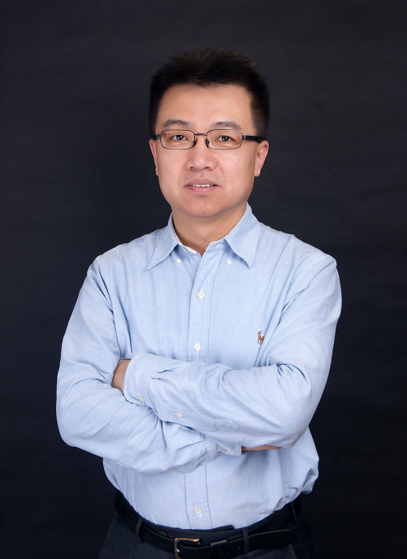
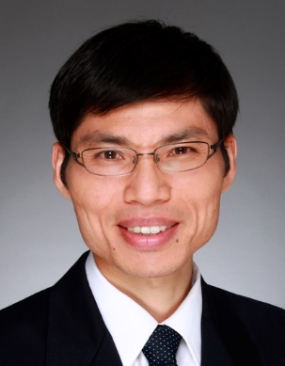
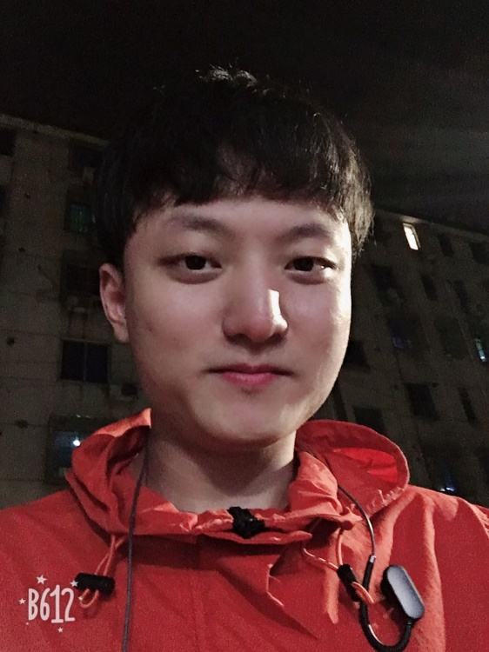
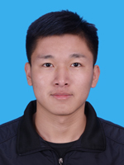
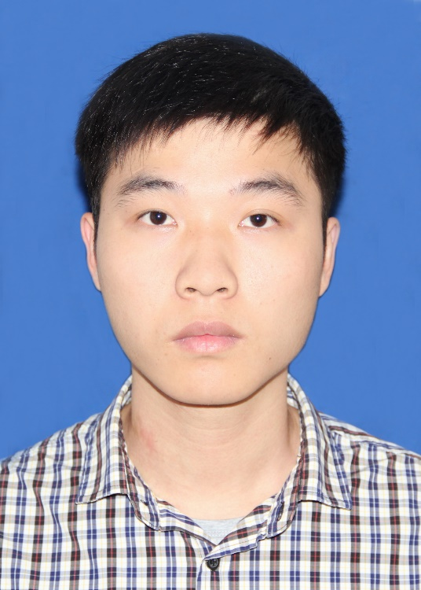
团队介绍
苏州大学 计算机科学与技术学院
人类语言技术研究所（http://hlt.suda.edu.cn/）
所长-张民教授
苏州大学 HLT-Lab
导师-陈文亮教授
苏州大学 HLT-Lab
2017级-周俊佐
苏州大学 HLT-Lab
2017级-朱宗奎
苏州大学 HLT-Lab
2016级-何正球
苏州大学 HLT-Lab
Notes:
我们都是苏州大学NLP实验室的，上面两位是我们的导师，下面是我和我的队友。

Slide 4
目
录
01
团队介绍
02
任务模型方案
CONTENTS
03
总结展望
Notes:
然后是任务模型方案

Slide 5
任务结构
Notes:
我先介绍一下任务的结构

Slide 6
任务结构
客服领域用户意图分类
来电原因分类
用户意图识别
意图分类
槽值填充
Notes:
虽然这是一个赛题，但是实际上可以看到我们的叶子结点有三个，也就是说我们最后的总得分是根据来电原因分类、意图分类和槽值填充这三个部分组成的。

Slide 7
任务一：来电原因分类
来电原因
Notes:
首先是占总得分百分之五十的来电原因分类任务。

Slide 8
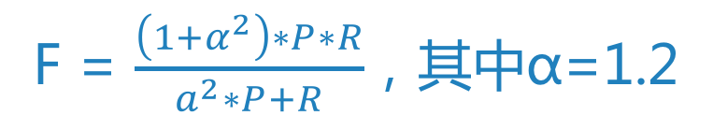
任务一：来电原因分类-赛题分析
1、任务：通过客户的来话录音转写的文本数据，分析用户的来电意图。
对话(1为客服，2为客户) | 一级标签 | 二级标签 | 标签合并
1 您好请说 2 哎那天只能提醒 1 转来电提醒是吗 2 行行好的哎 1 就把所有的所有的电话都在来电提醒吗 2 好的 1 好可以请稍等那我帮您设置好了所有的电话都转来电提醒了还需要其他帮助吗 2 不用 | 办理 | 下载/设置 | 办理-下载/设置
2、官方评价指标：
准确率（P）=正确预测的文本标签数量 / 预测的文本标签总量
召回率（R）=正确预测的文本标签数量 / 测试数据中文本标签总量
F = $\frac{\left(1+α^{2}\right)∗P∗R}{a^{2}∗P+R}$，其中α=1.2
Notes:
(对话)以前我手机流量经常不够用，然后我打电话给10086的这个录音会被记录下来，然后通过语言识别API转成的文本数据，我们用这个数据来识别客户的来电原因。
(标签)标签分两级，我们最终采取的做法是把两个标签合并在一起处理。
(指标)评价指标是F值的一个变体Fα。

Slide 9
任务一：来电原因分类-赛题分析
3、任务数据规模
初赛数据集 | 类型 | 数量
训练集 | 已标注 | 20000 条（4个大类，37个小类）
 | 未标注 | 50000 条
测试集 | TestA | 5000 条
 | TestB | 5000 条
复赛数据集 | 类型 | 数量
训练集 | 已标注 | 20000 条（4个大类，35个小类）
测试集 | TestA | 5000条
 | TestB | 10000 条
Notes:
这是我们的数据规模，总共在十万条左右。

Slide 10
任务一：来电原因分类
类别分析
Notes:
类别分析

Slide 11
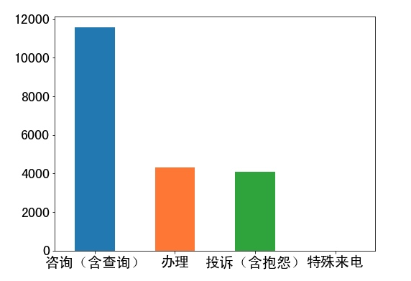
任务一：来电原因分类-问题分析
一级标签类别分布
Notes:
前面说了我们的标签分两级，这是数据集里一级标签的分布，我们预处理舍弃掉了特殊来电，因为它总共只有两条数据

Slide 12
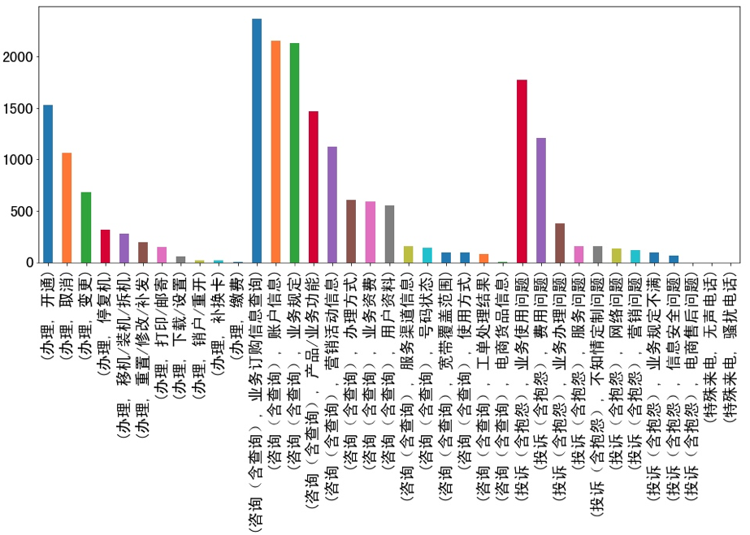
任务一：来电原因分类-问题分析
合并一二级标签类别分布
Notes:
可以看到类别数据也不是很平衡，我们合并标签过后总共有37种类别，这是典型的文本分类问题。

Slide 13
任务一：来电原因分类
解决方案
Notes:
接下来是我们的解决方案

Slide 14
任务一：来电原因分类
文本分类算法的演变
从人工特征到自动选择特征
从单模型到集成
增加知识迁移，从embedding到语言模型
Language Model+ Decoder
Word Embedding + DNN
人工特征 + xgboost
人工特征 + lr/svm
时间线仅供参考
90年代
2006
2015
2018
Notes:
这是我们对文本分类的一个思考，下面的时间线仅供参考
就是从传统的一直到15年之后的Embedding，我相信大家用的比较多的都是Embedding
然后从今年开始，已经开始从Embedding转向Language Model，我们的主要是将两者结合起来做的。

Slide 15
任务一：来电原因分类-解决方案
1、问题场景
1 您好请说
2 哎那天只能提醒
1 转来电提醒是吗
2 行行好的哎
1 就把所有的所有的电话都在来电提醒吗
2 好的
1 好可以请稍等那我帮您设置好了所有的电话都转来电提醒了还需要其他帮助吗
2 不用
2、问题难点
Notes:
我们先从业务的角度来思考下这个问题

Slide 16
任务一：来电原因分类-解决方案
1、问题场景
1 您好请说
2 哎那天只能提醒
1 转来电提醒是吗
2 行行好的哎
1 就把所有的所有的电话都在来电提醒吗
2 好的
1 好可以请稍等那我帮您设置好了所有的电话都转来电提醒了还需要其他帮助吗
2 不用
2、问题难点
突出单句里的关键词?
Notes:
首先我们比较自然的想到如何突出单句里的关键词。

Slide 17
任务一：来电原因分类-解决方案
1、问题场景
1 您好请说
2 哎那天只能提醒
1 转来电提醒是吗
2 行行好的哎
1 就把所有的所有的电话都在来电提醒吗
2 好的
1 好可以请稍等那我帮您设置好了所有的电话都转来电提醒了还需要其他帮助吗
2 不用
2、问题难点
突出单句里的关键词?
段落之间相关性、距离问题?
Notes:
然后是如何突出段落之间的相关性和距离问题。

Slide 18
任务一：来电原因分类-解决方案
1、问题场景
1 您好请说
2 哎那天只能提醒
1 转来电提醒是吗
2 行行好的哎
1 就把所有的所有的电话都在来电提醒吗
2 好的
1 好可以请稍等那我帮您设置好了所有的电话都转来电提醒了还需要其他帮助吗
2 不用
2、问题难点
突出单句里的关键词?
段落之间相关性、距离问题?
突出段落重要程度?
Notes:
最后是如何突出段落的重要性。

Slide 19
任务一：来电原因分类-解决方案
1、问题场景
3、 Hierarchical Attention Network
1 您好请说
2 哎那天只能提醒
1 转来电提醒是吗
2 行行好的哎
1 就把所有的所有的电话都在来电提醒吗
2 好的
1 好可以请稍等那我帮您设置好了所有的电话都转来电提醒了还需要其他帮助吗
2 不用
MLP
Self-Attention
Sentence-BiLSTM
Self-Attention
Word-BiLSTM
2、问题难点
Word Embedding
突出单句里的关键词?
Input Layer
段落之间相关性、距离问题?
突出段落重要程度?
Notes:
所以这是比较符合我们自觉的模型，这是16年的ACL paper，全名叫Hierarchical Attention Network
他在词级别上的attention能突出单句里关键词，然后对句子的lstm和attention能解决段落的问题。

Slide 20
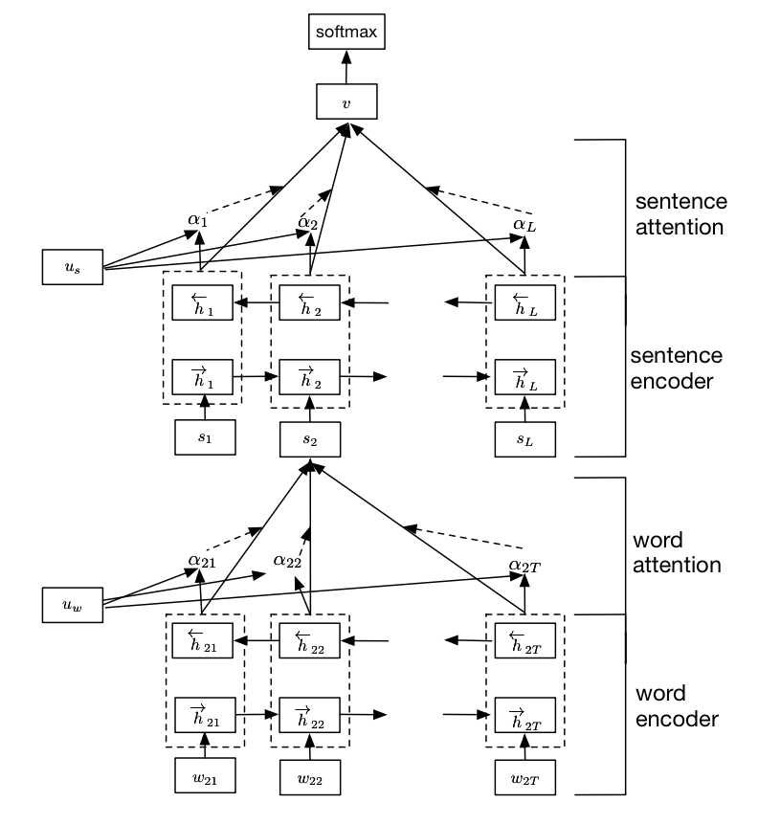
任务一：来电原因分类-解决方案
1、问题场景
3、HAN
1 您好请说
2 哎那天只能提醒
1 转来电提醒是吗
2 行行好的哎
1 就把所有的所有的电话都在来电提醒吗
2 好的
1 好可以请稍等那我帮您设置好了所有的电话都转来电提醒了还需要其他帮助吗
2 不用
2、问题难点
突出单句里的关键词?
段落之间相关性、距离问题?
突出段落重要程度?
Notes:
这是HAN的细节图，

Slide 21
任务一：来电原因分类-解决方案
1、问题场景
3、HAN
1 您好请说
2 哎那天只能提醒
1 转来电提醒是吗
2 行行好的哎
1 就把所有的所有的电话都在来电提醒吗
2 好的
1 好可以请稍等那我帮您设置好了所有的电话都转来电提醒了还需要其他帮助吗
2 不用
2、问题难点
突出单句里的关键词?
段落之间相关性、距离问题?
突出段落重要程度?
Notes:
我们对embedding做一个lstm编码，然后用attention获得每条句子的表示，这种表示能够突出每条句子里的关键词。

Slide 22
任务一：来电原因分类-解决方案
1、问题场景
3、HAN
1 您好请说
2 哎那天只能提醒
1 转来电提醒是吗
2 行行好的哎
1 就把所有的所有的电话都在来电提醒吗
2 好的
1 好可以请稍等那我帮您设置好了所有的电话都转来电提醒了还需要其他帮助吗
2 不用
2、问题难点
突出单句里的关键词?
段落之间相关性、距离问题?
突出段落重要程度?
Notes:
然后我们把所有句子的表示用lstm编码，再用attetnion获得整个篇章的表示，这种表示就能一定程度解决段落问题

Slide 23



任务一：来电原因分类-解决方案
Embeddings from Language Models - ELMo
biLSTM
biLSTM
biLSTM
ELMo
biLSTM
biLSTM
biLSTM
$$w_{1}$$
...
$$w_{i}$$
...
$$w_{n}$$
Notes:
模型讲完了，然后讲一下我们输入的特征。
这是今年NAACL的best paper ELMo，他是把词表示，这里我们就用的embeddings输入到两层双向lstm，把词表示和每层lstm的输出加权求和输出。这很简单但是非常有效。
之前我们都是用Embedding，Embedding可以理解是对知识的预训练，
可以简单理解这个Language Model学到的是对于文本的认识，ELMo应用在不同任务上，基本上都是底层学的是词性，上层学的是语义，比如说语义消歧什么的。

Slide 24
任务一：来电原因分类-解决方案
HAN+ELMo
MLP
MLP
Self-Attention
Self-Attention
Sentence-BiLSTM
Sentence-BiLSTM
Self-Attention
Self-Attention
Self-Attention
Word-BiLSTM
Word-BiLSTM
Word-BiLSTM
Word Embedding
Word Embedding
ELMo
Input Layer
Input Layer
Notes:
然后我们单模型的总体框架就变成了这个样子，就是多了个ELMo特征，然后Embedding和ELMo结合这个样子。

Slide 25
任务一：来电原因分类
总体框架

Slide 26
任务一：来电原因分类-总体框架
Input
Input
Feature
Stacking
Preprocessing
Output
Data1
（初赛）
Frequence
Select
Word/Char
1st level model
2st level model
HAN
DNN
Data
ELMo
TextCNN
Lightgbm
Submission
Data2
（复赛）
Word
Segmentation
Word2Vec
TextRNN
Trick
Stop Words
DPCNN
Data3
（初赛+复赛）
GloVe
Pesudo
label
RCNN
TF-IDF
... ...
my snapshot
ensembles
Notes:
这是我们的总体框架，我们把数据分开输入，然后预处理是去低频词停用词，然后分别对word和char提取特征，用了ELMo、Word2vec和Glove，也有把词向量拼接，然后模型除了刚刚讲的HAN还有常用的Textcnn/....，然后融合我们试了DNN和Lightgbm，DNN效果会好一点。Trick我们用的是假标签和snapshot ensemble。

Slide 27
任务一：来电原因分类-总体框架
Stacking框架
Layer1
Layer2
Feature
Fold1
Fold2
Fold3
Fold4
Fold5
New Feature
DNN/Lightgbm
Training Data
Learn
Learn
Learn
Learn
Valid
Valid
New
Training Data
Learn
Learn
Learn
Learn
Valid
Learn
Valid
Learn
Learn
Learn
Valid
Learn
Learn
Valid
Learn
Learn
Valid
Learn
Learn
Learn
Valid
Learn
Valid
Learn
Learn
Learn
Learn
Valid
Learn
Test
Data
Predict
Predict
Predict
Predict
Predict
Predict/5
New
Test
Data
Predict
Average

Slide 28
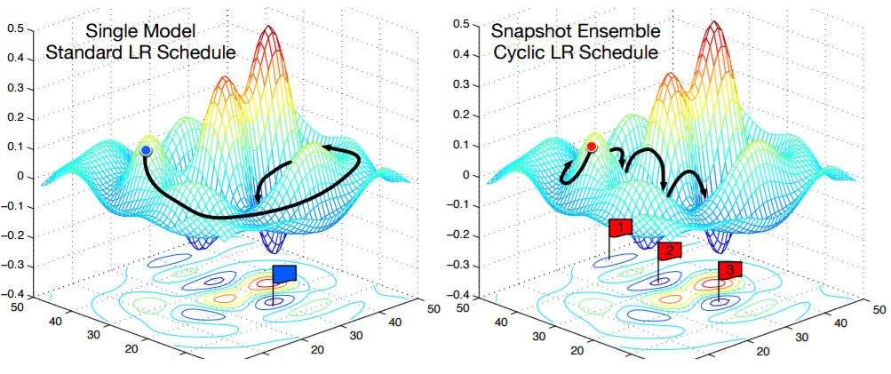
任务一：来电原因分类-总体框架
训练方式-Snapshot Ensemble

Slide 29
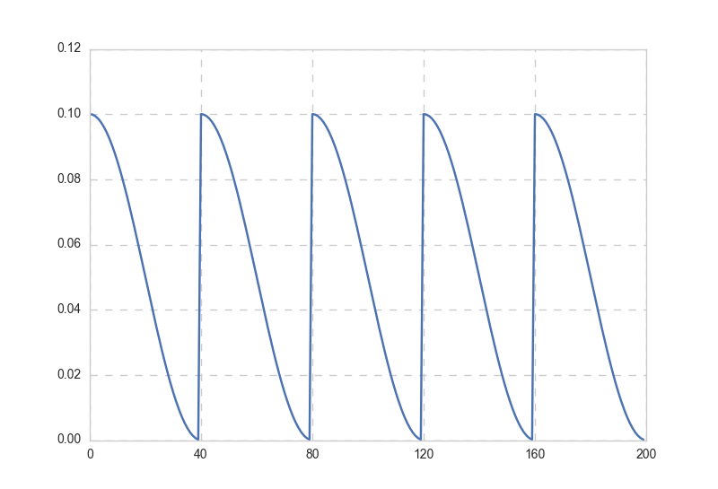
任务一：来电原因分类-总体框架
训练方式-Snapshot Ensemble
我们的改进方向：
合适的初始学习率
学习率衰减方式

Slide 30
任务一：来电原因分类
失败尝试
Notes:
可能有人会问为什么不先分一级标签和二级标签

Slide 31
任务一：来电原因分类-失败尝试
层级分类
分类器 | 数据量 | 得分
第一层分类器 | 20000 | 80.28
办理 | 4338 | 93.91
投诉（含抱怨） | 3803 | 69.81
咨询（含查询） | 11858 | 61.22
层级分类得分 |  | 66.49
非层级分类得分 |  | 68.67
Notes:
其实我们是尝试过这种方案的，但是效果没有合并标签好。

Slide 32
任务一：来电原因分类
来电分数

Slide 33
任务一：来电原因分类-最终结果
来电分数
 | 得分
1 | 0.7020
2 | 0.7006
3 | 0.6838
4 | 0.6807
5 | 0.6782
Notes:
我们来电得分是0.7020，第二是0.7006，我们都是用的语言模型，所以它是很有效的。

Slide 34
任务一：来电原因分类-失败尝试
层级分类
分类器 | 数据量 | 得分
Main | 20000 | 80.28
投诉（含抱怨） | 3803 | 69.81
办理 | 4338 | 93.91
咨询（含查询） | 11858 | 61.22
层级分类得分 |  | 66.49
非层级分类得分 |  | 68.67

Slide 35
任务二：意图识别
意图识别
Notes:
接下来是我们的意图识别任务

Slide 36
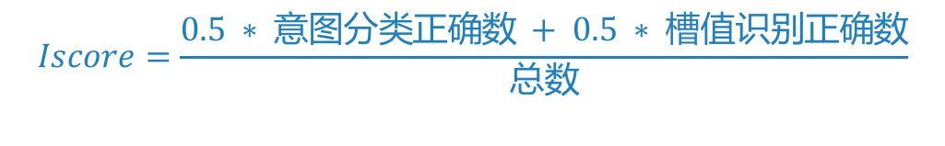
任务二：意图识别
1、任务：单句级别用户意图分类与槽值填充。
客户陈诉 | 意图一级标签 | 意图二级标签 | 槽 | 值
用银行卡办理为本机交话费 | 办理 | 手机充值 | 附属标签 | 银行卡
2、官方评价指标：
一个通话中，可能存在多个意图和多个槽值，必须全部识别才算正确。
$$Iscore=\frac{0.5 ∗ 意图分类正确数 + 0.5 ∗ 槽值识别正确数}{总数}$$
Notes:
意图识别分为意图分类和槽值填充，意图识别的语料是短文本，有两级标签，得分是意图分类和槽值填充各占百分之五十。

Slide 37
任务二：意图识别
意图分类

Slide 38
任务数据规模
1、初赛数据
数据集 | 类型 | 数量
训练集 | 已标注 | 20002 条（116个小类）
 | 未标注 | 101677 条
测试集 | TestA | 5000 条
 | TestB | 5000 条
2、复赛数据
数据集 | 类型 | 数量
训练集 | 已标注 | 20000 条（65个小类）
测试集 | TestA | 5001 条
 | TestB | 10000 条
Notes:
我们意图分类的任务数据也是十万级别

Slide 39
任务二：意图识别-意图分类总体框架
Input
Input
Feature
Stacking
Preprocessing
Output
Data1
（初赛）
Frequence
Select
Word/Char
1st level model
2st level model
TextCNN
DNN
Data
Word2Vec
TextRNN
Lightgbm
Submission
Data2
（复赛）
Word
Segmentation
GloVe
DPCNN
Trick
Stop Words
RCNN
Data3
（初赛+复赛）
TF-IDF
Pesudo
label
... ...
my snapshot
ensembles
Notes:
然后总体框架和来电原因相似，只是没有用HAN模型和ELMo

Slide 40
任务二：意图识别
意图分数

Slide 41
任务二：意图识别
意图分数
 | 得分
1 | 0.4084
2 | 0.4016
3 | 0.4014
4 | 0.3981
5 | 0.3957
Notes:
最终我们的意图分数是0.4084

Slide 42
任务二：意图识别
槽值填充
Notes:
这是最后的任务-槽值填充

Slide 43
任务二：意图识别
槽值类型统计
槽 | 值类型 | 值
NULL | 空
宽带类型 | 枚举类型 | 4G融合宽带 | 单品宽带 | 群组宽带
附属标签 | 枚举类型 | 充值卡 | 密码 | 银行卡
流量业务对象类型 | 枚举类型 | 加油包 | 周末流量包 | 基础流量包 | 夜间流量包 | 小时流量包 | 日流量包
月份 | 整型 | 1~12
数字 | 整型
金额 | 整型
Notes:
槽值填充我们把他分为两类问题

Slide 44
任务二：意图识别-槽值填充
槽值填充任务分解：业务类型+数值类型
业务类型 | 值类型 | 小类(共13类)
NULL | 空
宽带类型 | 枚举类型 | 4G融合宽带 | 单品宽带 | 群组宽带
附属标签 | 枚举类型 | 充值卡 | 密码 | 银行卡
流量业务对象类型 | 枚举类型 | 加油包 | 周末流量包 | 基础流量包 | 夜间流量包 | 小时流量包 | 日流量包
数值类型 | 值类型 | 正则匹配+规则
NULL | 空
月份 | 整型 | 量词 | 。。。
数字 | 整型 | * 块 | * 元 | * 毛 | *
金额 | 整型 | 1-12 月 | 本/上/下 月 | 上上月 | 下下月 | 。。。
Notes:
我们把业务类型用分成十三个类处理，数值类型用分类与规则匹配来处理

Slide 45
任务二：意图识别-槽值填充-业务类型
解决思路：分类（13个小类）
Input
Input
Feature
Ensemble
Preprocessing
Output
1st level model
2st level model
Data
（初赛+复赛）
Data
TextCNN
cross-val
Submission
Char
Segmentation
Word2Vec
LSTMAtt
vote
LSTMCNN
Acc：99.56%+
Notes:
pipeline相似，模型用的比较少

Slide 46
任务二：意图识别-槽值填充-数值类型
解决思路：分类 + 正则表达式匹配 + 规则识别
Input
Input
Feature
Ensemble
Preprocessing
Output
正则匹配
1st level model
2st level model
Submission
Data1
（初赛）
Data
TextCNN
cross-val
Char
Segmentation
Word2Vec
Data2
（复赛）
Acc：96.43%+
vote
Data3
（初赛+复赛）

Slide 47
任务二：意图识别-槽值填充
难点在于：文本不规范
难点 | 样例
是数值，但不能识别为数值 | 一个月十五g流量怎么包、三克油、五百兆、请重听一遍话费、我想查一下电话费话费余额、……
是数值，但没标记为数值 | 刚才包二天包五元五百兆为什么没有到账、喂你好我这个话费今天交了一百五十元为什么、……
数值不规范 | 转一百五、二百二、……
逐字的数字 | 五零、幺八八、一二、……
标注规范不统一 | 嗯三天时间吧噢行（未标）、用一天的（标）、……
数值连写 | 六十六六十六、帮我二十十块钱加油包我、五十二十十二十二月噢那个、二十二十元了、办十十元、……
。。。 | 。。。
Notes:
槽值填充主要问题是语音识别转过来的文本特别不规范，所以我们只能尽量多谢规则去match

Slide 48
任务二：意图识别-槽值填充
槽值分数

Slide 49
任务二：意图识别-槽值填充
槽值分数
 | 得分
1 | 0.4808
2 | 0.4801
2 | 0.4801
4 | 0.4800
5 | 0.4780
Notes:
我们的槽值分数

Slide 50
最终结果

Slide 51
最终结果
 | 来电得分 | 意图得分 | 总分
1 | 0.7020 | 0.8885 | 0.7952
2 | 0.7006 | 0.8770 | 0.7888
3 | 0.6782 | 0.8789 | 0.7785
4 | 0.6838 | 0.8614 | 0.7726
5 | 0.6807 | 0.8629 | 0.7718
Notes:
我们三个任务最终得分是0.7952

Slide 52
目
录
01
团队介绍
02
任务模型方案
CONTENTS
03
总结展望
Notes:
最后是总结展望

Slide 53
总结展望
从问题场景出发，理解问题并提出适合解决问题的方案
预训练的Embedding能加快网络的训练，并且效果俱佳
找寻好的特征提升传统模型，传统模型对于融合提升巨大
文本分类算法会逐渐走向基于语言模型的迁移学习方法，并成为一个基本被解决的领域
致谢：
感谢主办方
感谢队友、老师和同学朋友
感谢本次比赛的运营团队
Notes:
我们做一个问题需要从问题场景出发，理解问题解决问题。
预训练的Embedding能加快网络训练，并且效果
找寻好的特征提升传统模型，对于模型融合很大。
最重要的是我们相信文本分类算法会逐渐走向基于语言模型的迁移学习方法，并成为一个基本被解决的领域。
再次感谢主办方，对于老师和同学朋友，感谢本次比赛的运营团队。

Slide 54
参考文献
Peters M E, Neumann M, Iyyer M, et al. Deep contextualized word representations[J]. arXiv preprint arXiv:1802.05365, 2018.
Yang Z, Yang D, Dyer C, et al. Hierarchical attention networks for document classification[C]//Proceedings of the 2016 Conference of the North American Chapter of the Association for Computational Linguistics: Human Language Technologies. 2016: 1480-1489.
Huang G, Li Y, Pleiss G, et al. Snapshot ensembles: Train 1, get M for free[J]. arXiv preprint arXiv:1704.00109, 2017.
Lai S, Xu L, Liu K, et al. Recurrent Convolutional Neural Networks for Text Classification[C]//AAAI. 2015, 333: 2267-2273.
Kim Y. Convolutional neural networks for sentence classification[J]. arXiv preprint arXiv:1408.5882, 2014.
Zhou P, Shi W, Tian J, et al. Attention-based bidirectional long short-term memory networks for relation classification[C]//Proceedings of the 54th Annual Meeting of the Association for Computational Linguistics (Volume 2: Short Papers). 2016, 2: 207-212.
Notes:
这是我们的参考文献

Slide 55

Thanks
Notes:
谢谢大家，我的汇报结束了

